Slide 1
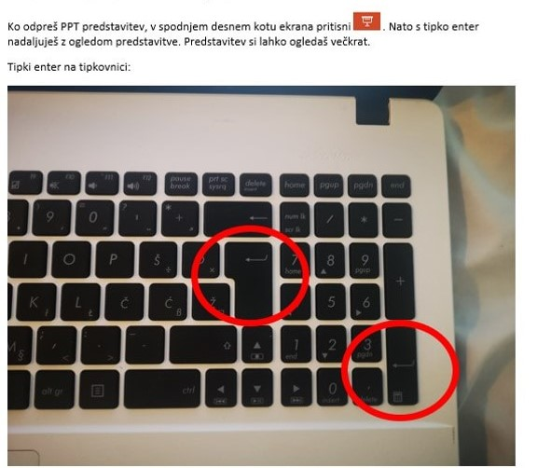

Slide 2
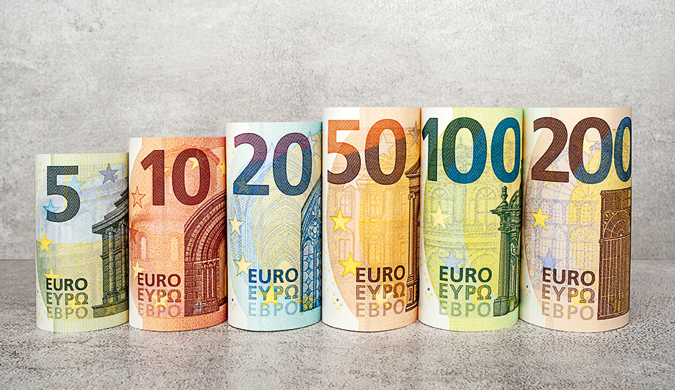
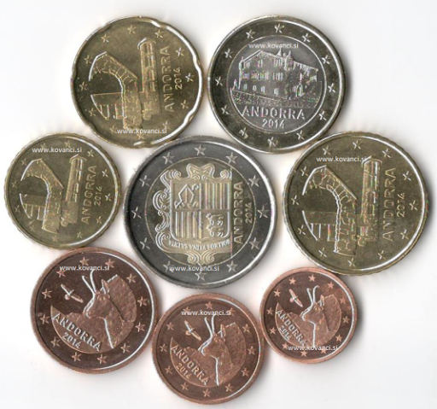
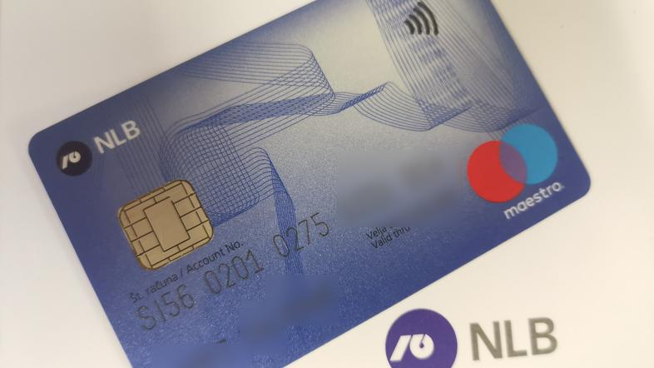
denar
2

Slide 3
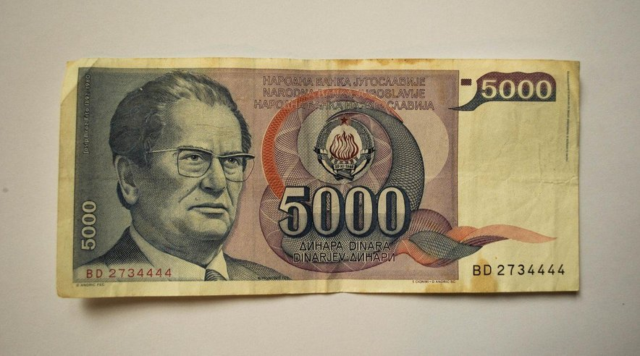
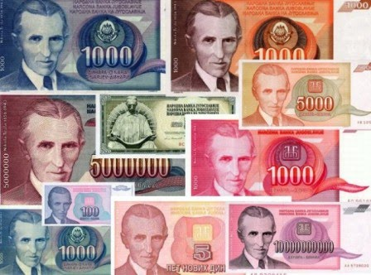
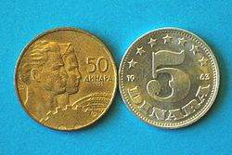
Denar nekoč
Klikni na povezavo in si oglej kratek video posnetek
https://www.youtube.com/watch?v=KkGTO2fbtiw

Slide 4
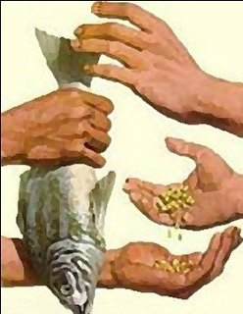
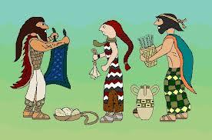
Denar nekoč
Že od nekdaj so ljudje kupovali stvari, ki jih niso imeli.
Ko denarja še niso uporabljali, so izvedli blagovno menjavo – svoje blago so zamenjali za blago ponudnika.

Slide 5
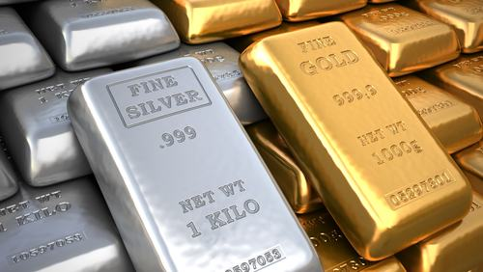
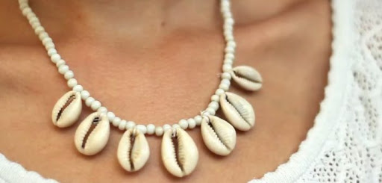
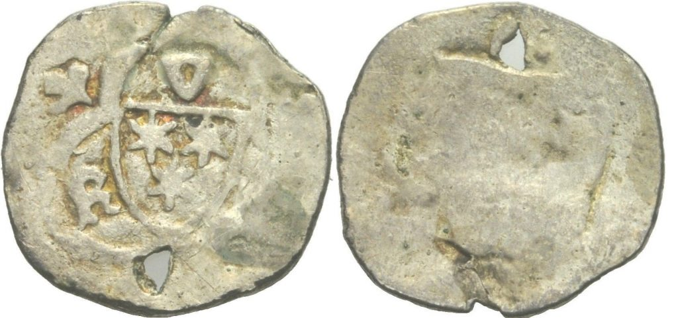
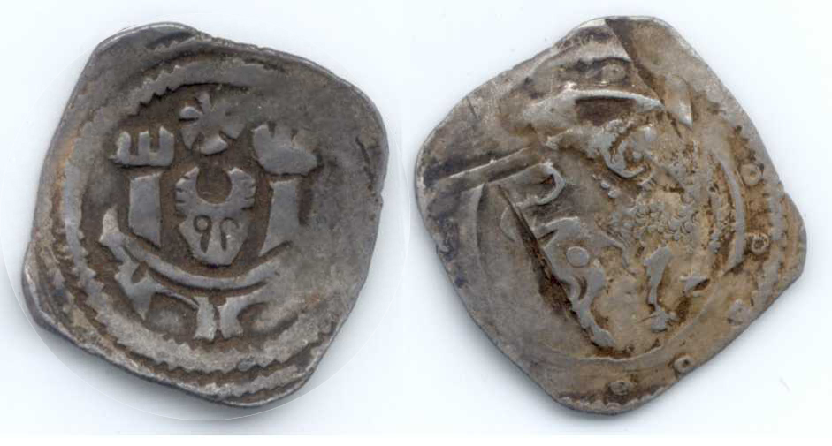
Kasneje so uvedli menjalno sredstvo – največkrat je bil to neki vreden predmet (školjke, kovine; zlato ali srebro ...).
Zanj so svoje blago prodali in tudi plačali nakup novega blaga.
Pred približno 2500 leti pa so prvič pri plačilu blaga kot menjalno sredstvo uporabili denar v obliki kovancev.

Slide 6
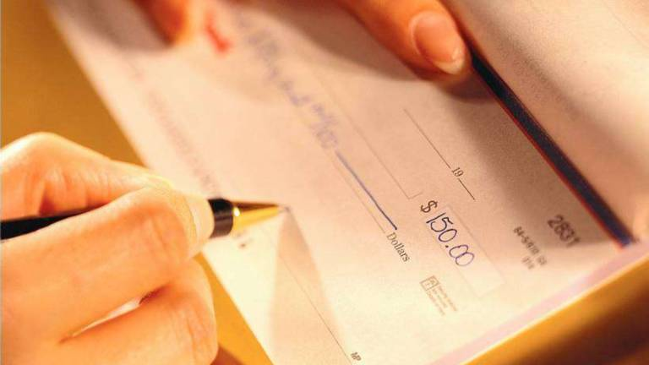
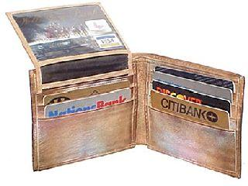
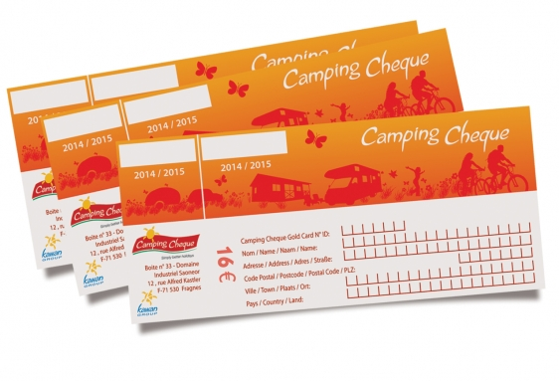
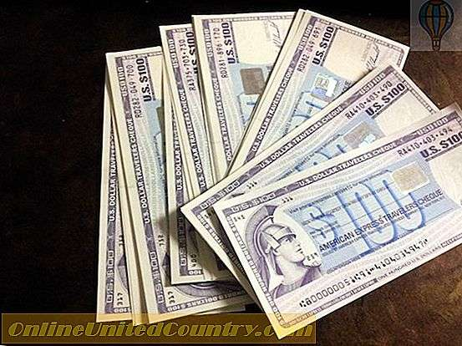
OBLIKE DENARJA

Slide 7
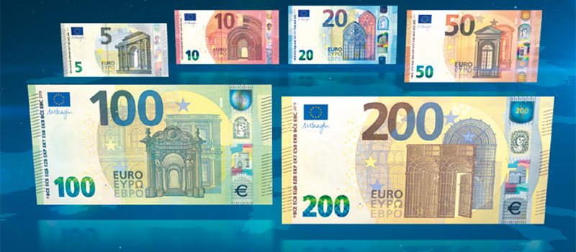
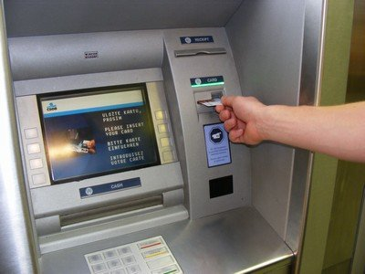
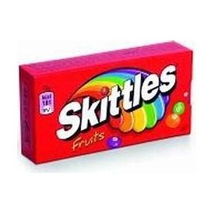
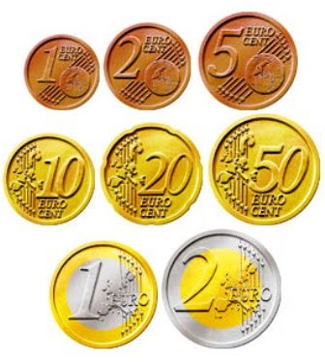
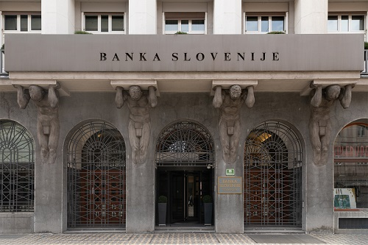
GOTOVINA
Gotovina so BANKOVCI in
KOVANCI
Uporabljamo jo predvsem v trgovinah
za plačevanje nižjih zneskov.
Gotovino lahko dvigujemo na banki
ali bankomatih.

Slide 8
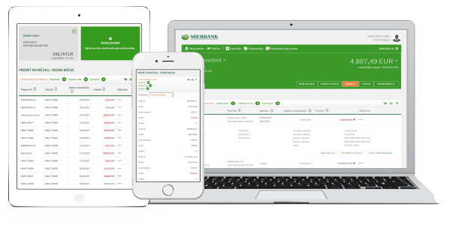
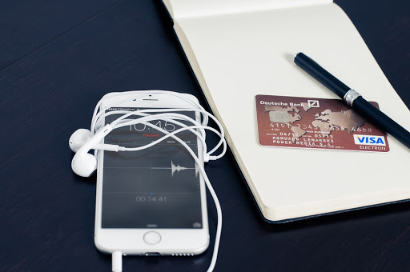
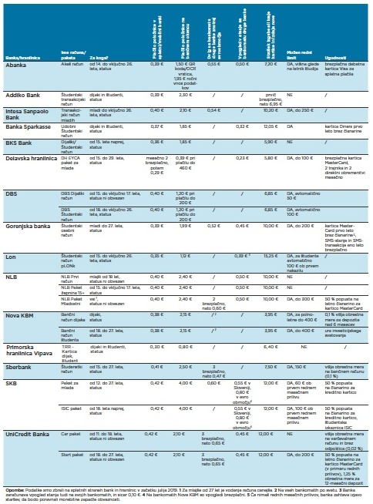
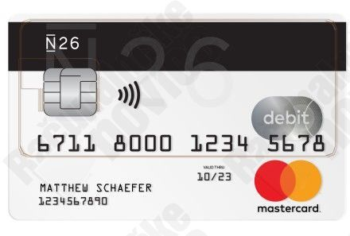
KNJIŽNI DENAR
Ta denar se nakazuje na osebne (bančne) račune.
Nakažejo ga podjetja
(za npr. plače, pokojnine),
ali posameznik (npr. nakup prek spleta,
ali plačilo višjih zneskov).
Predstavlja premoženje in promet zapisan pri banki.
Predpisano ima posebno (osebno) številko – številka računa.
Danes ga lahko upravljamo prek spleta ali mobilnega telefona.

Slide 9
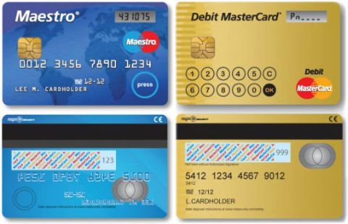
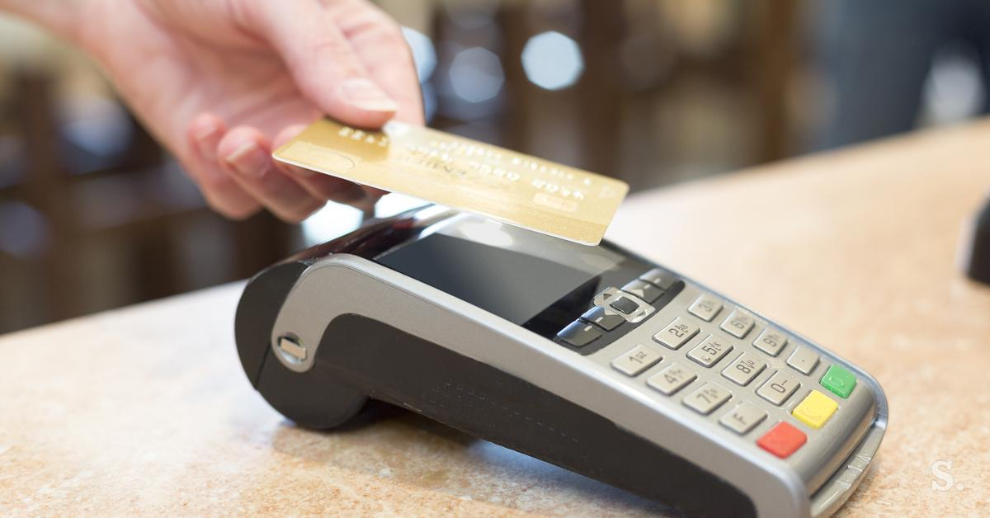
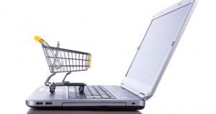
ELEKRONSKI DENAR
To je denar, ki je naložen na plačilnem računu in se plačuje s plačilnimi karticami.
Ko plačujemo s karticami,
moramo vpisati posebno PIN kodo.
Elektronsko lahko plačujemo tudi prek spleta.
Pri plačevanju prek spleta moramo
biti zelo predivni, saj se po svetu dogajajo
številne zlorabe kartic!

Slide 10
BANKA
Kot zanimivost si oglej še video posnetek o banki in denarju
https://www.youtube.com/watch?v=eKB9S0kjZwM

Slide 11
Zapis v zvezek
V zvezek napiši naslov DENAR in prepiši besedilo
Denar nekoč
Že od nekdaj so ljudje kupovali stvari, ki jih niso imeli.
Ko denarja še niso uporabljali, so izvedli blagovno menjavo – svoje blago so
zamenjali za blago ponudnika.

Slide 12
Oblike denarja
GOTOVINA: Gotovina so bankovci in kovanci. Uporabljamo jo predvsem v trgovinah za plačevanje nižjih zneskov. Gotovino lahko dvigujemo na banki ali bankomatih.
KNJIŽNI DENAR: Ta denar se nakazuje na osebne (bančne) račune. Nakažejo ga podjetja (za npr. plače, pokojnine), ali posameznik (npr. nakup prek spleta, ali plačilo višjih zneskov). Danes ga lahko upravljamo prek spleta ali mobilnega telefona.
ELEKTRONSKI DENAR: To je denar, ki je naložen na plačilnem računu in se plačuje s plačilnimi karticami. Ko plačujemo s karticami, moramo vpisati posebno PIN kodo. Elektronsko lahko plačujemo tudi prek spleta.
Pri plačevanju prek spleta moramo biti zelo predivni, saj se po svetu
dogajajo številne zlorabe kartic!

Slide 13
Na koncu odpri učbenik na strani 26, 27 in preberi besedilo do „Načini plačevanja“.
Uspelo ti je, prišel si do konca!
Želim ti lep dan še naprej
Pripravil: Andrej Filipčič
Avtor učne priprave se fotografij in posnetkov na kakršenkoli način ne lasti. Gradivo je namenjeno izključno v izobraževalne namene.

